Slide 1
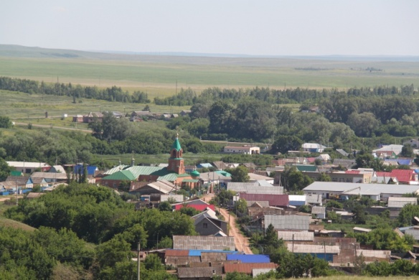
Александровский район
БЮДЖЕТ ДЛЯ ГРАЖДАН
К проекту Решения Совета депутатов МО Александровский район от «Об исполнении бюджета муниципального образования Александровский район за 2022 год»

Slide 2
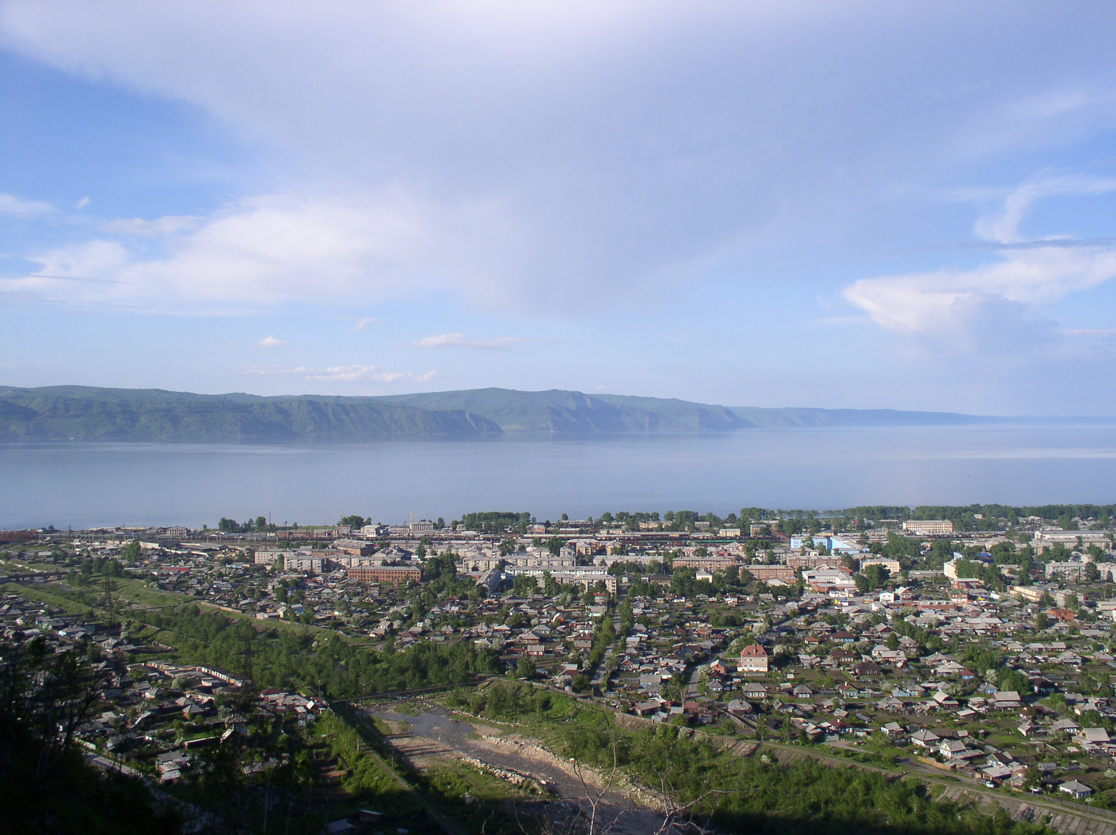
Основные показатели бюджета муниципального образования Александровский район за 2022 год (тыс.рублей)
Доходы бюджета МО Александровский
район
Расходы бюджета МО Александровский
район
Дефицит(профицит) бюджета МО Александровский район
Уточненный план | Факт | Процент исполнения
547 535,41994 | 556 578,89473 | 101,7
Уточненный план | Факт | Процент исполнения
558 801,14658 | 554 307,67376 | 99,2
Уточненный план | Факт | Процент исполнения
-11 265,70696 | 2 271,23097
-
Объем муниципального долга на 01.01.2023 года составил 0,00 тыс. рублей
 | Уточненный план | Факт | Отклонение
Доходы | 547 535,41994 | 556 578,89473 | 9 043,47479
Расходы | 558 801,14658 | 554 307,67376 | -4 493,47282
Дефицит(-), профицит(+) | -11 265,70696 | 2 271,23097

Slide 3
Исполнение доходов муниципального образования Александровский район за 2022 год

Slide 4
Структура доходов бюджета муниципального образования Александровский район по налоговым и неналоговым доходам за 2022 год

Slide 5
Динамика поступления налоговых и неналоговых доходов в бюджет муниципального образования Александровский район за 2021 и 2022 годы (тыс.руб.)

Slide 6
Налоговые и неналоговые доходы 2022 года, тыс.руб.
Наименование показателя | Уточненный план | Факт | Отклонение
Налоговые и неналоговые доходы | 85 076,4 | 91 038,38707 | 5 961,98707
Налог на доходы физических лиц | 55 060,4 | 60 532,63865 | 5 472,23865
Налоги на товары (работы, услуги) реализуемые на территории РФ | 0,0 | 18,78612 | 18,78612
Налоги на совокупный доход | 28 371,0 | 29 014,33591 | 643,33591
Государственная пошлина | 1 645,0 | 1 472,62639 | -172,37361
Доходы от использования имущества, находящегося в государственной и муниципальной собственности | 12 054,1 | 13 174,96134 | 1 120,86134
Платежи при пользовании природными ресурсами | 117,9 | 125,88367 | 7,98367
Доходы от оказания платных услуг и компенсации затрат государства | 24,4 | 24,39583 | -0,00417
Доходы от продажи материальных и нематериальных активов | 10 979,853 | 15 153,81164 | 4 173,95864
Штрафы, санкции, возмещение ущерба | 480,0 | 669,14613 | 189,14613
Прочие неналоговые доходы | 0,0 | 1,5 | 1,5

Slide 7
Налоговые и неналоговые доходы, тыс. руб.

Slide 8
Налог на доходы физических лиц
В структуре поступлений налоговых и неналоговых доходов НДФЛ составляет 50,36 %.
Норматив отчислений в бюджет МО Александровский район на 2021 год – 49,3%. на 2022 год – 50,1%.

Slide 9
Структура безвозмездных поступлений бюджета МО
«Александровский район» в 2021 - 2022 годах
Год | Дотации | Субсидии | Субвенции | Иные межбюджетные трансферты
2021 | 143 799,0 | 13 749,8 | 178 544,9 | 40 680,8
2022 | 185 306,8 | 17 396,4 | 181 653,8 | 52 033,8

Slide 10
Динамика расходов бюджета Александровского района
(тыс. руб.)

Slide 11
Структура расходов бюджета Александровского района в 2022 году
по удельному весу

Slide 12
Расходы районного бюджета по разделам и подразделам классификации расходов бюджета за 2022 год, (тыс. рублей)
РЗ | ПР | Показатель | Уточненный план | Факт | Отклонение (+;-)
1 | 2 | 3 | 4 | 5 | 6
01 |  | Общегосударственные вопросы | 64 217,28 | 62 454,01266 | -1 763,26734
01 | 02 | Функционирование высшего должностного лица субъекта Российской Федерации и муниципального образования | 2 234,58030 | 2 234,58030 | 0,00000
01 | 03 | Функционирование законодательных (представительных) органов государственной власти и представительных органов муниципальных образований | 752,75 | 745,39272 | -7,35728
01 | 04 | Функционирование Правительства Российской Федерации, высших исполнительных органов государственной власти субъектов Российской Федерации, местных администраций | 22 370,42618 | 21 991,99240 | -378,43378
01 | 05 | Судебная система | 72,0 | 72,0 | 0,0
01 | 06 | Обеспечение деятельности финансовых, налоговых и таможенных органов и органов финансового (финансово-бюджетного) надзора | 13 452,61942 | 12 761,27143 | -691,34799
01 | 07 | Обеспечение проведения выборов и референдумов | 0,0 | 0,0 | 0,0
01 | 11 | Резервные фонды | 376,80270 | 0,00000 | -376,80270
01 | 13 | Другие общегосударственные вопросы | 24 958,10140 | 24 648,77581 | -309,32559

Slide 13
РЗ | ПР | Показатель | Уточненный план | Факт | Отклонение (+;-)
1 | 2 | 3 | 4 | 5 | 6
03 |  | Национальная безопасность и правоохранительная деятельность | 4 326,132 | 4 274,61430 | -51,51770
03 | 04 | Органы юстиции | 699,3 | 699,3 | 0,0
03 | 10 | Обеспечение пожарной безопасности | 3 620,732 | 3 569,21430 | -51,51770
03 | 14 | Другие вопросы в области национальной безопасности и правоохранительной деятельности | 6,1 | 6,1 | 0,00000
04 |  | Национальная экономика | 12 772,90329 | 11 663,41657 | -1 109,48672
04 | 05 | Сельское хозяйство и рыболовство | 4 991,49 | 4 077,40463 | -914,08537
04 | 08 | Транспорт | 469,70648 | 863,78872 | -105,91776
04 | 09 | Дорожное хозяйство (дорожные фонды) | 89,48359 | 0,00000 | -89,48359
04 | 12 | Другие вопросы в области национальной экономики | 6 722,22322 | 6 722,22322 | 0,0

Slide 14
РЗ | ПР | Показатель | Уточненный план | Факт | Отклонение (+;-)
1 | 2 | 3 | 4 | 5 | 6
05 |  | Жилищно-коммунальное хозяйство | 1 559,423 | 1 559,26627 | -0,15673
05 | 01 | Жилищное хозяйство | 1 559,423 | 1 559,26627 | -0,15673
07 |  | Образование | 286 443,29013 | 286 039,24490 | -404,04523
07 | 01 | Дошкольное образование | 47 564,35607 | 47 513,85607 | -50,5
07 | 02 | Общее образование | 204 226,03303 | 203 872,48780 | -353,54523
07 | 03 | Дополнительное образование детей | 12561,34084 | 12 561,34084 | 0,0
07 | 07 | Молодежная политика | 691,95151 | 691,95151 | 0,0
07 | 09 | Другие вопросы в области образования | 21 399,60868 | 21 399,60868 | 0,0

Slide 15
РЗ | ПР | Показатель | Уточненный план | Факт | Отклонение (+;-)
1 | 2 | 3 | 4 | 5 | 6
08 |  | Культура, кинематография | 87 689,35427 | 87 689,34926 | -0,00501
08 | 01 | Культура | 72 540,40171 | 72 540,39670 | -0,00501
08 | 02 | Кинематография | 1 123,0 | 1 123,0 | 0,0
08 | 04 | Другие вопросы в области культуры, кинематографии | 14 025,95256 | 14 025,95256 | 0,0
09 |  | Здравоохранение | 97,5 | 97,5 | 0,0
09 | 09 | Другие вопросы в области здравоохранения | 97,5 | 97,5 | 0,0
10 |  | Социальная политика | 28 860,27906 | 27 712,58796 | -1 147,69110
10 | 01 | Пенсионное обеспечение | 1 929,13922 | 1 929,13922 | 0,0
10 | 03 | Социальное обеспечение населения | 364,23984 | 364,08484 | -0,15500
10 | 04 | Охрана семьи и детства | 26 492,035 | 25 344,49890 | -1 147,53610
10 | 06 | Другие вопросы в области социальной политики | 74,865 | 74,865 | 0,0

Slide 16
РЗ | ПР | Показатель | Уточненный план | Факт | Отклонение (+;-)
1 | 2 | 3 | 4 | 5 | 6
11 |  | Физическая культура и спорт | 16 136,34539 | 16 119,52018 | -16,82521
11 | 01 | Физическая культура | 16 021,72699 | 16 004,90178 | -16 82521
11 | 02 | Массовый спорт | 114,61840 | 114,61840 | 0,0
12 |  | Средства массовой информации | 200,0 | 200,0 | 0,0
12 | 02 | Периодическая печать и издательства | 200,0 | 200,0 | 0,0
14 |  | Межбюджетные трансферты общего характера бюджетам субъектов Российской Федерации и муниципальных образований | 56 498,63944 | 56 498,16166 | -0,47778
14 | 01 | Дотации на выравнивание бюджетной обеспеченности субъектов Российской Федерации и муниципальных образований | 41 935,0 | 41 935,0 | 0,0
14 | 02 | Иные дотации | 7 066,0 | 7 065,52222 | -0,47778
14 | 03 | Прочие межбюджетные трансферты общего характера | 7 497,63944 | 7 497,63944 | 0,0
 |  | ИТОГО РАСХОДОВ | 558 801,14658 | 554 307,67376 | -4 493,47282

Slide 17
Исполнение бюджета муниципального образования
Александровский район по расходам за 2021– 2022 годы, тыс. руб.
РАСХОДЫ | Факт за 2021 год | Уточненный план на 2022 год | Факт за 2022 год | % исполнения | Динамика к 2021 году, %
Общегосударственные вопросы | 56 012,45102 | 64 217,28 | 62 454,01266 | 97,3 | 111,5
Национальная оборона | 1 733,3 | 0,0 | 0,0 | 0,0 | 0,0
Национальная безопасность и правоохранительная деятельность | 4 085,78218 | 4 326,132 | 4 274,61430 | 98,8 | 104,6
Национальная экономика | 9 081,35440 | 12 772,90329 | 11 663,41657 | 91,3 | 128,4
Жилищно-коммунальное хозяйство | 2 219,21383 | 1 559,423 | 1 550,26627 | 99,4 | 69,9
Образование | 265 336,83004 | 286 443,29013 | 286 039,24490 | 99,9 | 107,8
Культура и кинематография | 49 593,59280 | 87 689,35427 | 87 689,34926 | 100,0 | 176,8
Здравоохранение | 85,8 | 97,5 | 97,5 | 100,00 | 113,6
Социальная политика | 24 640,21892 | 28 860,27906 | 27 712,58796 | 96,0 | 112,5
Физическая культура и спорт | 14 918,32666 | 16 136,34539 | 16 119,52018 | 99,9 | 108,1
Средства массовой информации | 200,00 | 200,00 | 200,00 | 100,00 | 100,00
Межбюджетные трансферты общего характера бюджетам субъектов Российской Федерации и муниципальных образований | 46 388,123 | 56 498,63944 | 56 498,16166 | 100,0 | 121,8
ИТОГО РАСХОДОВ | 474 294,99285 | 558 801,14658 | 554 307,67376 | 99,2 | 116,9
Тыс.рублей

Slide 18
Динамика расходов бюджета по разделам за 2021-2022 годы

Slide 19
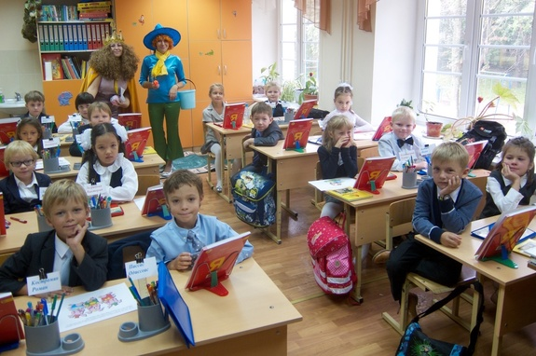
Расходы районного бюджета на образование в 2022 году составили
286 039,24490 тыс. руб.
(51,6% от общей суммы расходов)
Дошкольное образование | 47 513,85607 тыс. рублей
Общее образование | 203 872,48780 тыс. рублей
Дополнительное образование детей | 12 561,34084 тыс. рублей
Молодежная политика | 691,95151 тыс. рублей
Другие вопросы в области образования | 21 399,60868 тыс. рублей

Slide 20
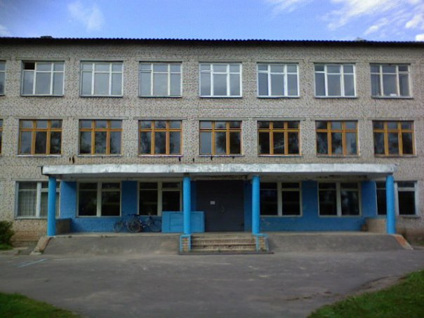
Расходы бюджета муниципального района в 2020 – 2022 годах на ОБРАЗОВАНИЕ

Slide 21
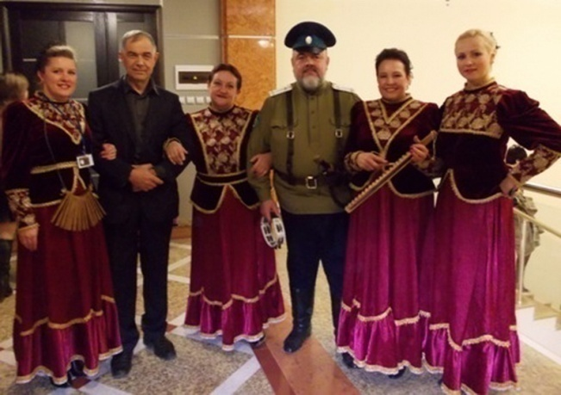
Динамика расходов бюджета Александровского района на КУЛЬТУРУ

Slide 22
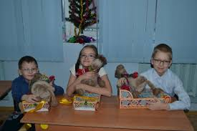
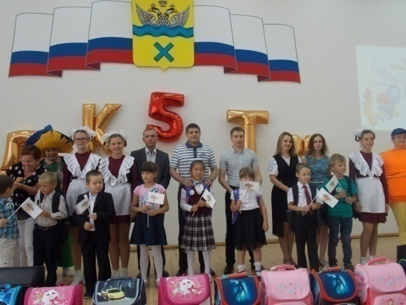
Динамика расходов бюджета Александровского района на СОЦИАЛЬНУЮ ПОЛИТИКУ

Slide 23
Структура межбюджетных трансфертов бюджетам поселений из районного бюджета в 2022 году, тыс. рублей

Slide 24
Ведомственная структура расходов районного бюджета за 2022 год, тыс. рублей
Наименование ведомства | Уточненный план | Факт | Процент исполнения
Финансовый отдел администрации Александровского района | 68 447,86735 | 67 766,32838 | 99,0
Отдел образования администрации Александровского района | 293 662,64770 | 292 111,09765 | 99,5
Отдел культуры администрации Александровского района | 92 989,77903 | 92 989,61902 | 100,0
Администрация Александровского района | 101 444,71099 | 99 202,13128 | 97,8
Совет депутатов муниципального образования Александровский район | 752,75 | 745,39272 | 99,0
Счетная палата Александровского района Оренбургской области | 1 503,39151 | 1 493,10471 | 99,3
ИТОГО РАСХОДОВ | 558 801,14658 | 554 307,67376 | 99,2

Slide 25
Расходы на реализацию муниципальных программ (тыс. рублей)

Slide 26
Общий объем программных и непрограммных расходов районного бюджета
Всего расходы за 2022 год: 554 307,67376 тыс. рублей
Программные расходы по 10 муниципальным программам:
Не программные расходы:
551 850,47582
тыс. рублей (99,6%)
2 457,19794 тыс. рублей (0,4%)

Slide 27
Исполнение муниципальных программ Александровского района за 2022 год
 |  | (тыс. рублей)
Наименование муниципальной программы ( | Уточненный план | Факт | исполнение, %
Муниципальная программа «Развитие системы образования Александровского района» на 2019–2024 годы | 297 782,84536 | 296 231,29531 | 99,5
Муниципальная программа "Развитие культуры Александровского района" на 2019-2024 годы | 87 599,49717 | 87 599,33716 | 100,0
Муниципальная программа "Развитие молодежной политики, физической культуры, спорта и туризма в Александровском районе" на 2019-2024 годы | 16 561,86897 | 16 545,04376 | 99,9
Муниципальная программа "Экономическое развитие Александровского района" на 2019-2024 годы | 4 860,84263 | 4 860,84263 | 100,0
Муниципальная программа "Устойчивое развитие территории Александровского района" на 2019-2024 годы | 26 022,31566 | 24 861,12323 | 95,5
Муниципальная программа "Совершенствование муниципального управления и профилактика правонарушений на территории Александровского района" на 2019-2024 годы | 53 526,79310 | 52 839,33322 | 98,7
Муниципальная программа "Энергосбережение и повышение энергетической эффективности в муниципальном образовании Александровского района Оренбургской области" на 2019-2024 годы | 99,57833 | 99,57833 | 100,0
Муниципальная программа «Улучшение условий и охраны труда в муниципальном образовании Александровский район" на 2019-2024 годы | 1 139,75 | 1 139,58 | 100,0
Муниципальная программа "Управление муниципальными финансами и муниципальным долгом Александровского района" на 2019-2024 годы | 68 732,51385 | 67 674,34218 | 98,5
ИТОГО | 556 326,00507 | 551 850,47582 | 99,2

Slide 28
Динамика муниципального долга Александровского района
за 2020 – 2022 годы

Slide 29
Средняя заработная плата работников, поименованных в Указах Президента

Slide 30
Средняя заработная плата работников дополнительного образования учреждений Александровского района

Slide 31
Открытые муниципальные информационные ресурсы
Администрация Александровского района:
http:\\aleksandrovka56.ru
Официальный сайт для размещения информации о государственных и муниципальных учреждениях:
http:\\bus.gov.ru

